Slide 1
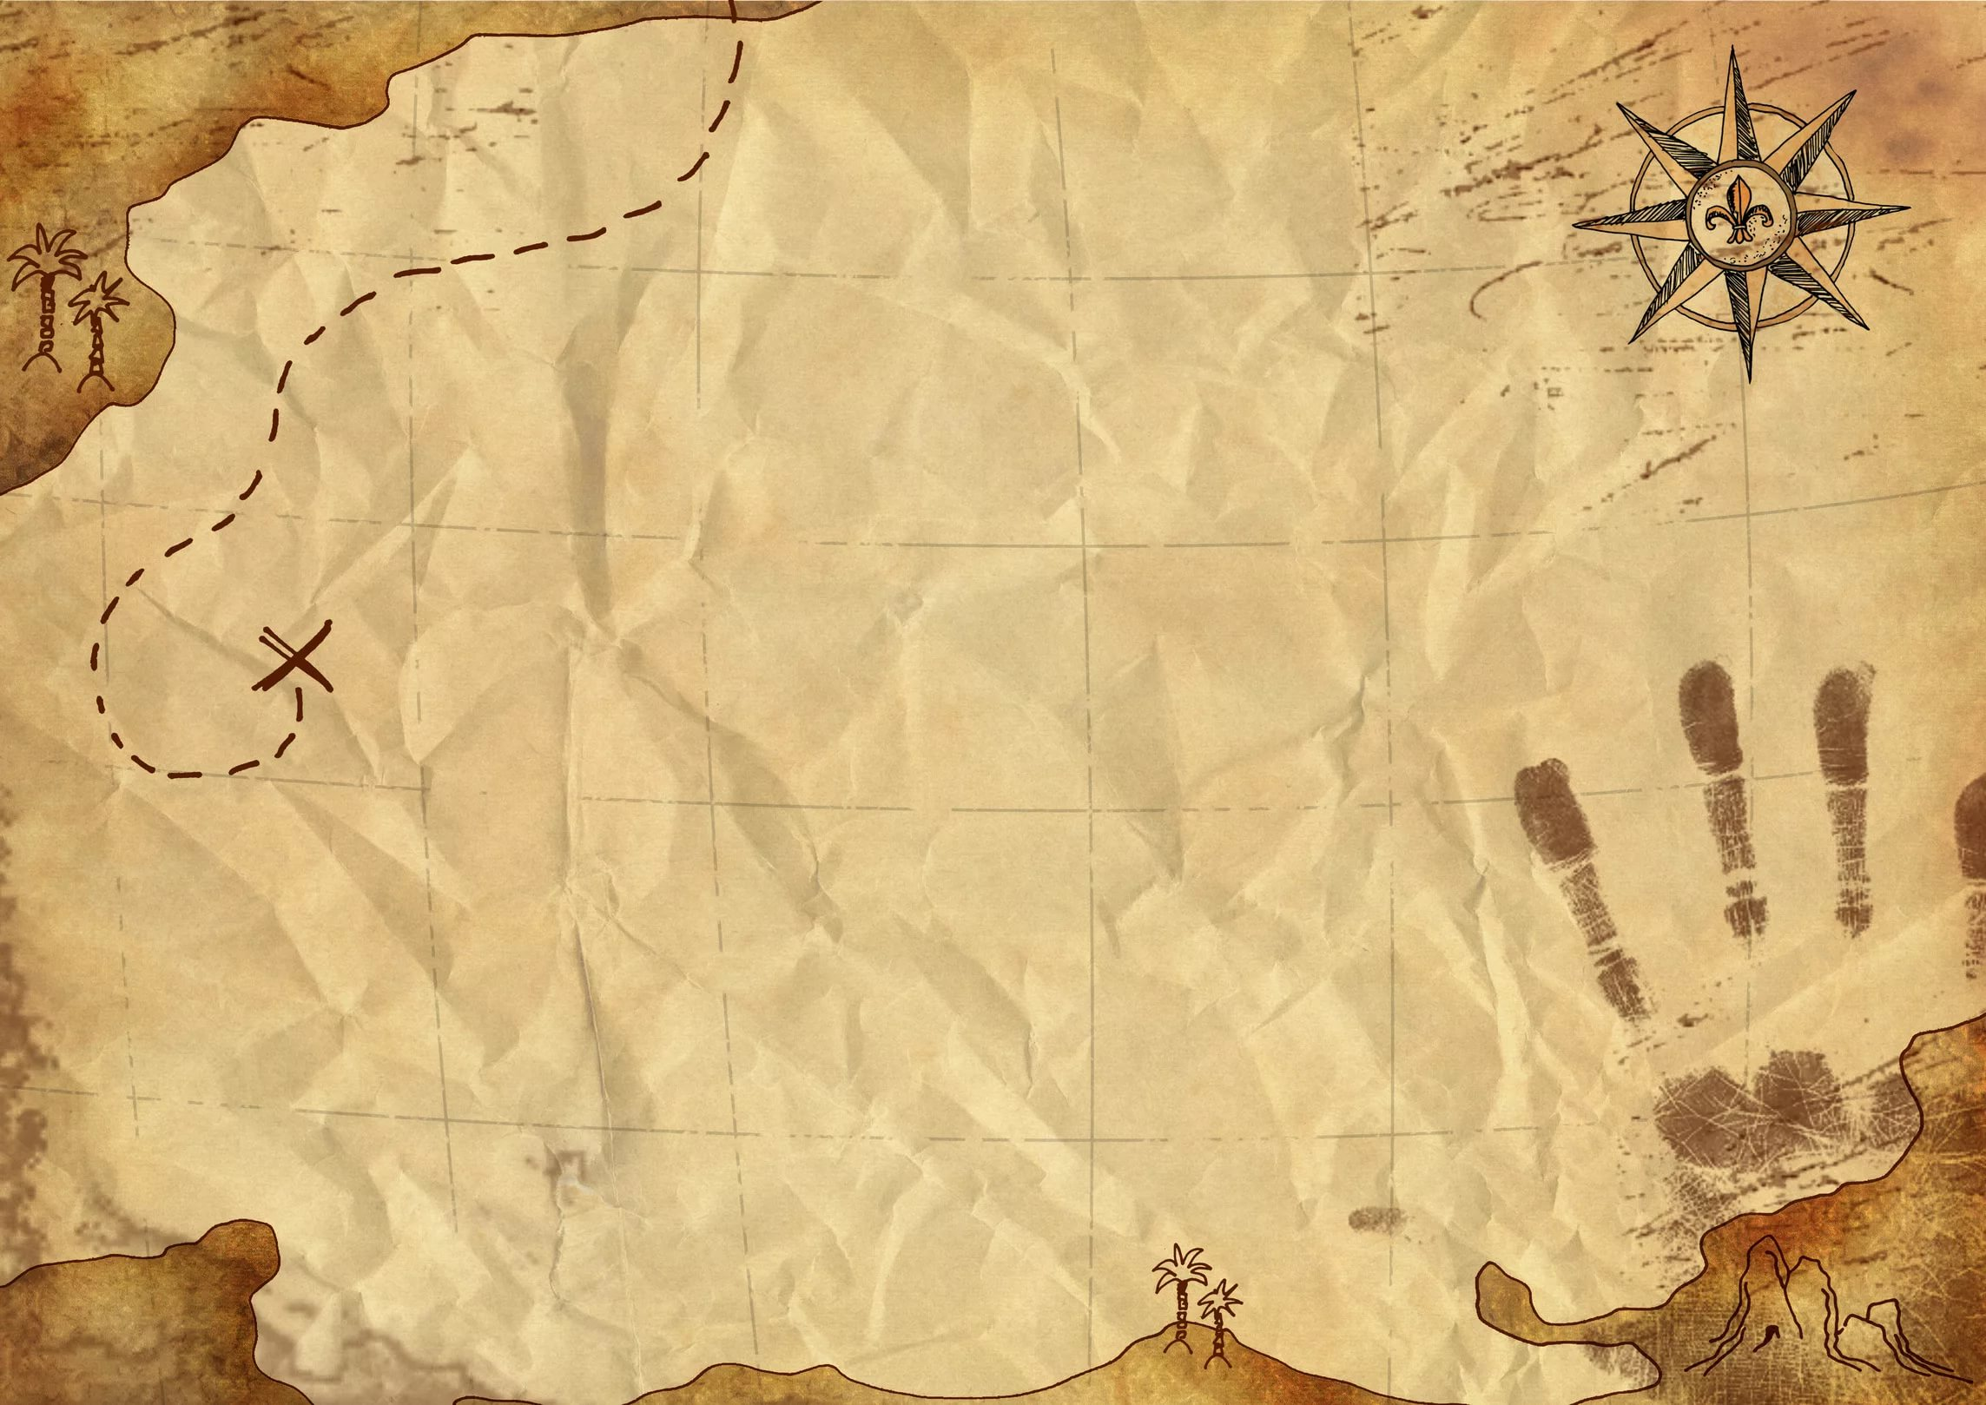
Основные подходы к Квест- технологии и опыт ее применения в образовательном процессе ДОУ при реализации требований ФГОС
Епифанова Екатерина Сергеевна
МБДОУ «Детский сад № 45»
2019

Slide 2
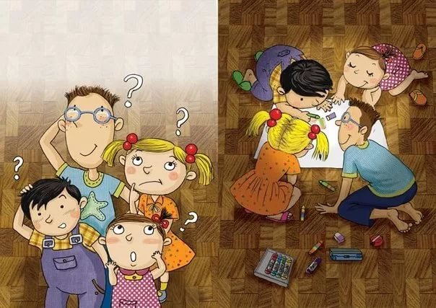
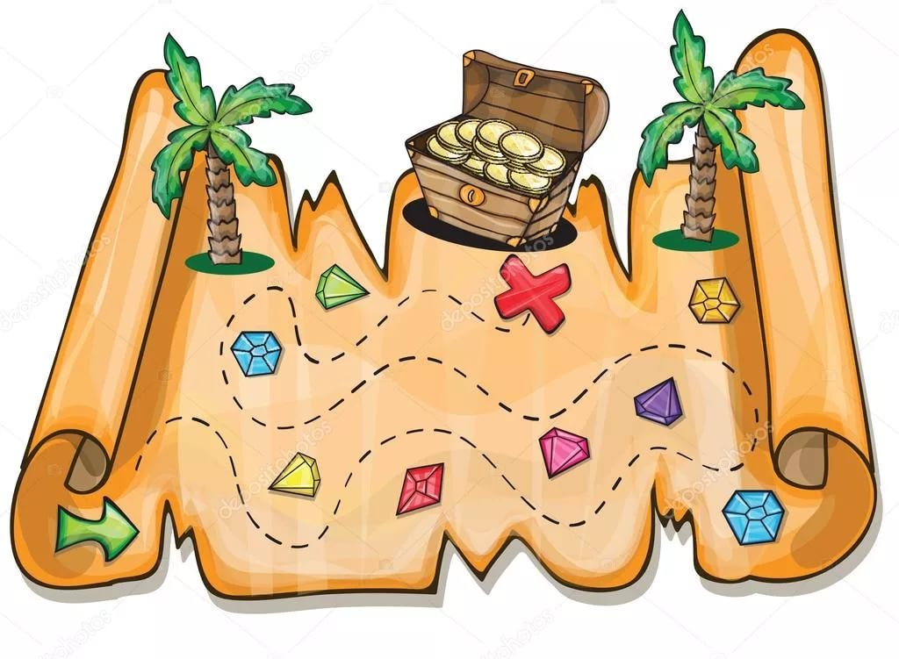
Квест это приключение, как правило, игровое, во время которого участнику или участникам нужно пройти череду препятствий для достижения какой-либо цели. Английское слово Quest означает «вызов, поиск, приключение». Сегодня словом «квест» обычно называются компьютерные игры, состоящие из нескольких уровней, где игроку нужно проявить смекалку и преодолеть разного рода трудности, чтобы добраться до условного «сокровища» или стать повелителем мира.

Slide 3
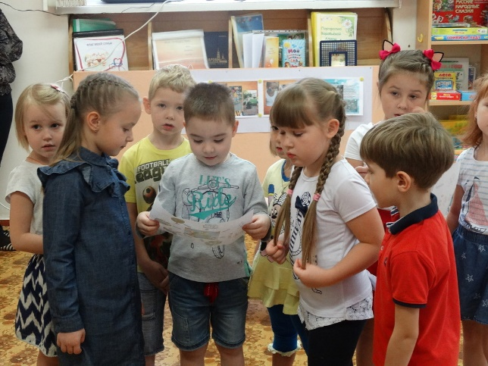
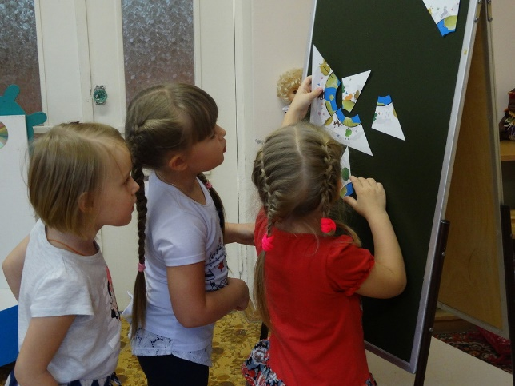
Квест – это форма взаимодействия педагога и детей, которая способствует формированию умений решать задачи на основе компетентного выбора альтернативных вариантов через реализацию определенного сюжета.

Slide 4
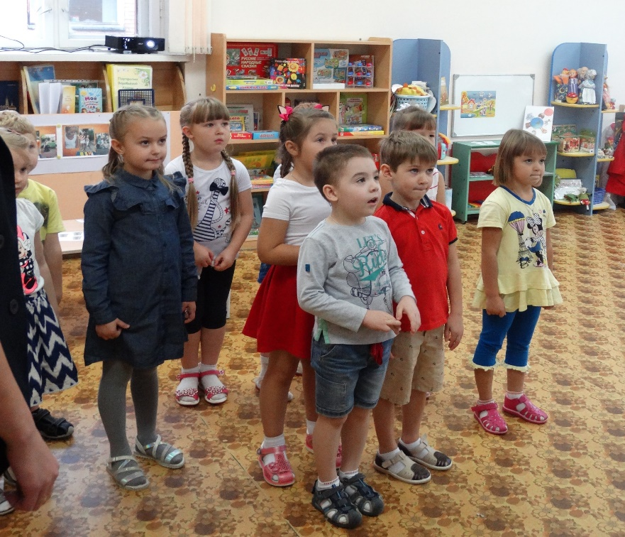
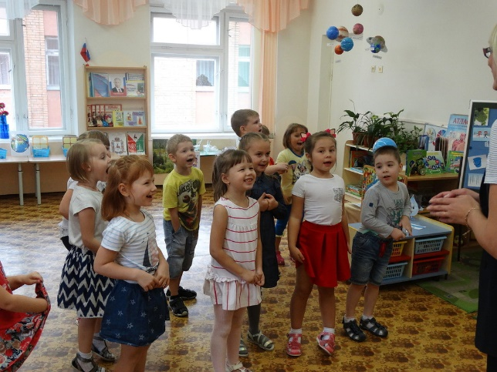
Целенаправленная работа по внедрению в образовательный процесс квест-технологии позволяет создать условия для саморазвития, самообучения, самовоспитания детей, раскрытия индивидуальных возможностей и резервов организма.

Slide 5
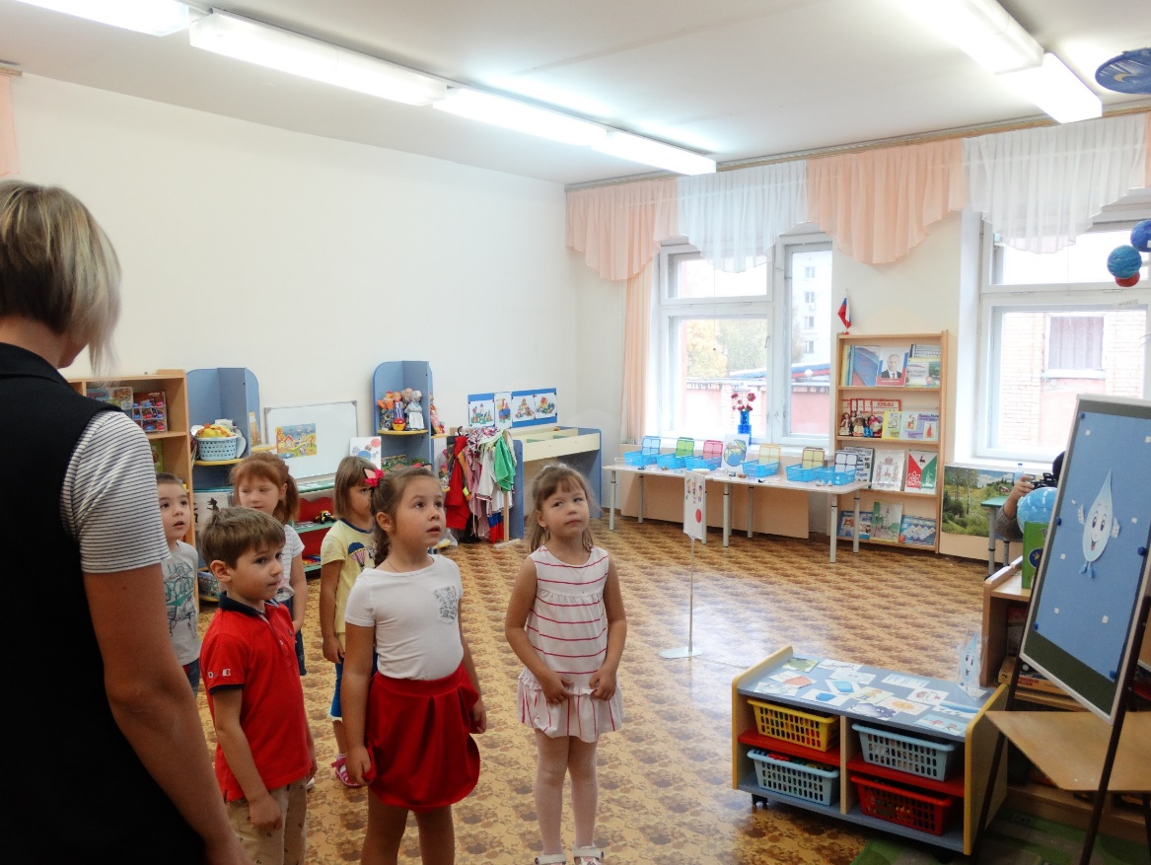
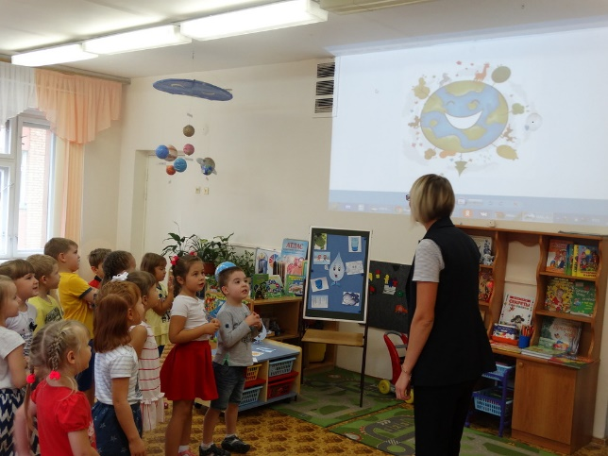
Квест – это игровая педагогическая технология. Игра, носящая непринужденный характер, опирается на внутреннее побуждение человека и позволяет ему развивать самостоятельность действий.

Slide 6

Виды деятельности
Игровая
Двигательная
Познавательно-исследовательская
Музыкальная
Изобразительная
Коммуникативная

Slide 7
Характерные особенности и преимущества квест-игр
Наличие приза
Чётко определенные правила игры
Поиск предметов по запискам и по карте
Наличие сюжета и мотивации
Наличие реального или воображаемого мира
Активизация включения родителей воспитанников в образовательный процесс
Интеграция различных видов детской деятельности

Slide 8
Структура квест-игры
2.ЗАДАНИЯ: этапы, вопросы, ролевые задания
1.ВВЕДЕНИЕ: сюжет, роли
3.ПОРЯДОК ВЫПОЛНЕНИ: бонусы, штрафы
4.ОЦЕНКА: итоги, призы.

Slide 9
Этапы организации квест - игры
Целевая аудитория и количество участников
Цели и задачи квеста
Сюжет и форма квеста ( сценарий)
Пространство и ресурсы
Количество помощников, организаторов
Назначить дату
Заинтриговать участников

Slide 10
Классификация квест-технологий
Квесты
Линейные
игра построена по цепочке: разгадав одно задание, участники получают следующее, и так до тех пор, пока не пройдут весь маршрут
Игроки получают основное задание и перечень точек с подсказками, но при этом самостоятельно выбирают пути решения задач
Кольцевые
Представляют собой тот же «линейный» квест, но замкнутый в круг. Команды стартуют с разных точек, которые будут для них финишными
Штурмовые

Slide 11
Квест-игры (формы организации)
Формы организации
Детектив
Журналистское расследование
Научное исследование
Путешествие

Slide 12
Варианты маршрута квеста
«Волшебный экран»
планшет или ноутбук, где последовательно расположены фотографии тех мест, куда последовать участники
Маршрутный лист
«Волшебный клубок»
на нем могут быть просто написаны последовательно станции и где они расположены; а могут быть загадки, ребусы, зашифрованное слово, ответ на которые и будет то место, куда надо последовать
на клубке ниток последовательно прикреплены записки с названием того места, куда надо отправиться. Постепенно разматывая клубок, дети перемещаются от станции к станции
Карта
схематическое изображение маршрута

Slide 13
Квест – игра «Спасение Земли»
Цель:
yглублять экологические знания детей, воспитывать у них гуманное отношение к природе, чувство ответственности за все живое на Земле. Беречь нашу планету.

Slide 14
Квест – игра «Спасение Земли»
Образовательные задачи
Вовлекать детей в разнообразные виды деятельности в природе и по её охране.
Развивающие задачи
Развивать у детей экологическое мышление, способность осознавать последствия своих действий по отношению к окружающей среде;
Воспитательные задачи
Воспитывать бережное отношение к миру природы, природному наследию родного края.
Обеспечить непрерывность экологического образования в системе: ДОУ – семья.
Формировать у детей знания норм поведения в природном окружении и желание соблюдать их в практической деятельности и в быту.
Привлекать детей к посильному участию по охране и защите родной природы.
Развивать эстетические, гражданские чувства и высокие морально - нравственные качества;
Развивать умение видеть красоту родной природы, восхищаться ею.
Доставить детям радость от участия в общем празднике и совместном труде.
Участники: дети подготовительной группы, воспитатели, физ. инструктор, музыкальный руководитель, родители.

Slide 15
Квест – игра «Спасение Земли»
Предполагаемый результат:
повышение уровня экологической воспитанности;
проявление ответственного и гуманного отношения к окружающей среде и природе родного края;
понимание взаимосвязей в природе и места человека в них.
становление готовности детей самостоятельно решать задачи экологического значения в разных ситуациях;
умение выражать собственное мнение, анализировать, живо реагировать на происходящее, оказывать посильную помощь;
освоение знаний об экологии родного края;
расширение знаний детей о правилах поведения на природе;
формирование на основе духовного, экологического, нравственного и личного отношения к действительности.

Slide 16
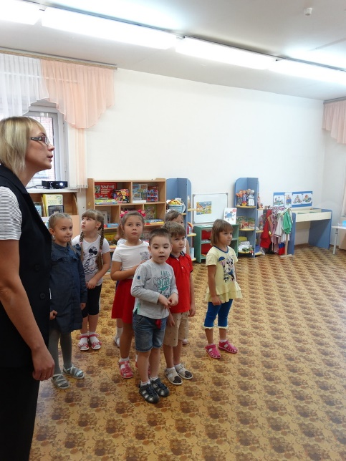
В последнее время остро стоит вопрос с экологией нашей земли. Перед нами возник вопрос: Какой мир ждет наших детей, если оставить без внимания вопрос экологии? И чтоб лучше в этом разобраться, для детей мы придумали квест-игру. Команда юных исследователей попадут в будущее. В этом будущем земля превратилась в гигантскую свалку, растения и животные почти исчезли с планеты, либо мутировали. Во время путешествия ребята узнают много важного - а главное, как не допустить такого печального будущего. Юные исследователи научатся сортировать мусор и изготавливать из ненужных вещей полезные, узнают, и как сберечь нашу планету от вымирания!

Slide 17
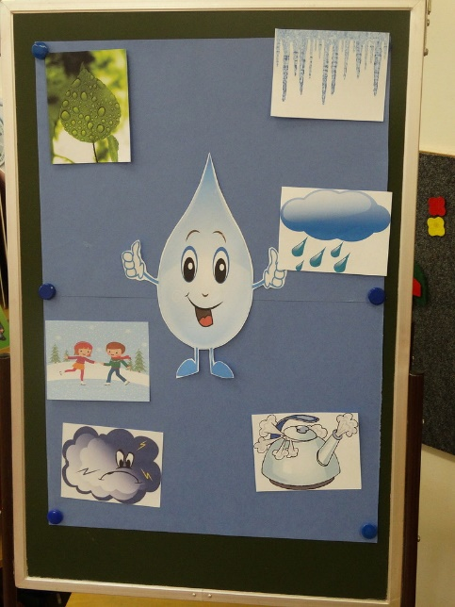
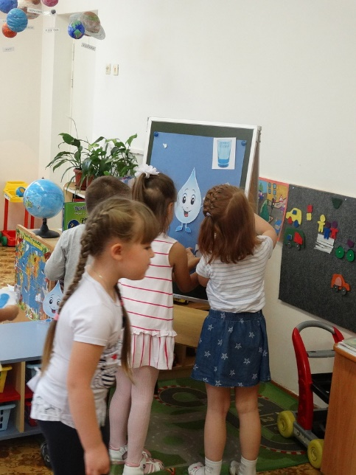

Станция 1 – Вода
Где прячется вода? – на этой станции дети ищут возможные варианты нахождения воды, дети знакомятся со свойствами и состояниями воды.

Slide 18

Станция 2 – Воздух
– на этой станции дети обобщают и закрепляют знания, полученные в ходе экспериментальной деятельности по теме "Воздух".

Slide 19

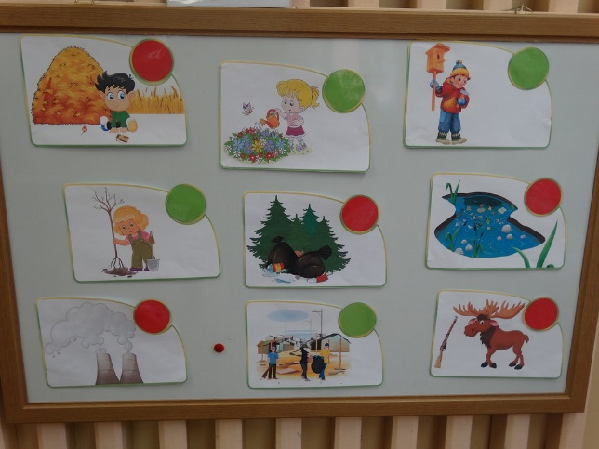
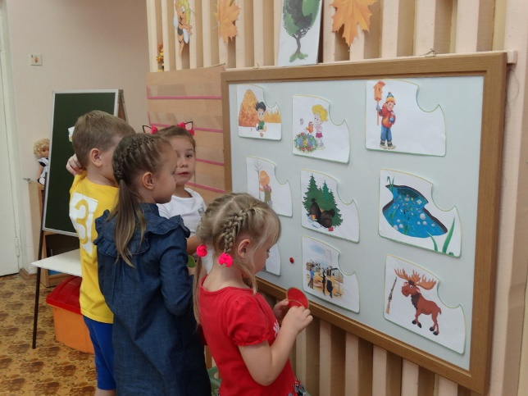
Станция 3 – Лес
«Можно и нельзя в природе» – на этой станции дети развивали способность детей выявлять и моделировать отношение человека к природе на основе представлений об ответственности за окружающее, согласно принципу «Не навреди». Развивать творческие способности.

Slide 20

Станция 4 – Животные
– на этой станции дети знакомились с многообразием животного мира и придумывали, как их защитить от человека.

Slide 21
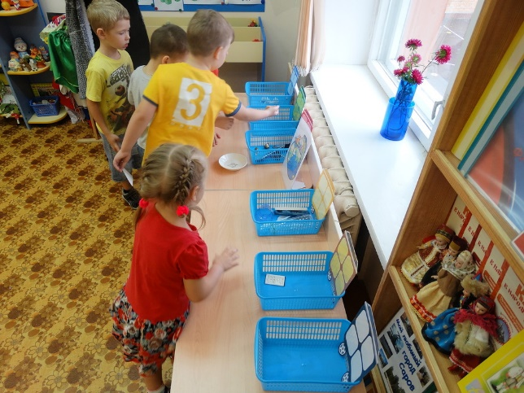
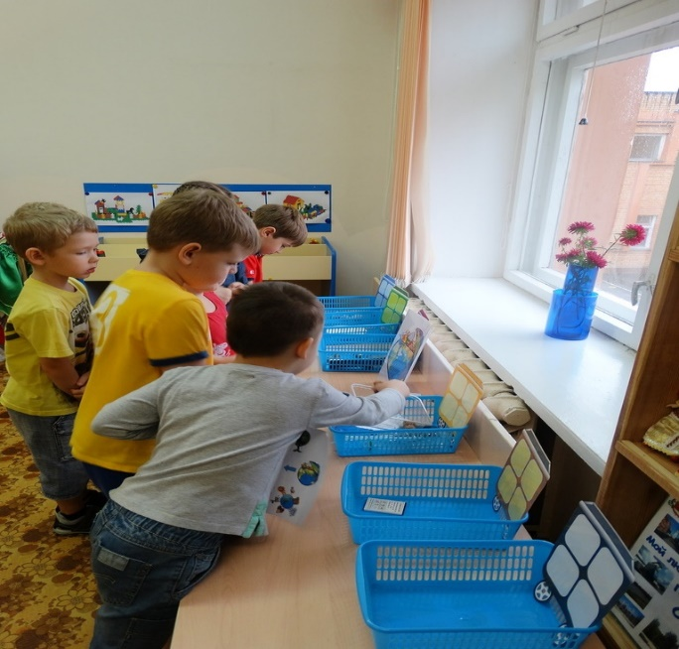

Станция 5 – Сортировка мусора
– на этой станции дети учились определять материал, из чего он сделан предмет и рассортировать по категориям.
Детям предлагается экологическая ситуация: «Люди приехали на пикник и оставили после себя мусор. Помоги разобрать его по контейнерам «Бумага», «Пластик», «Стекло», «Металл» и «Пищевые отходы».

Slide 22
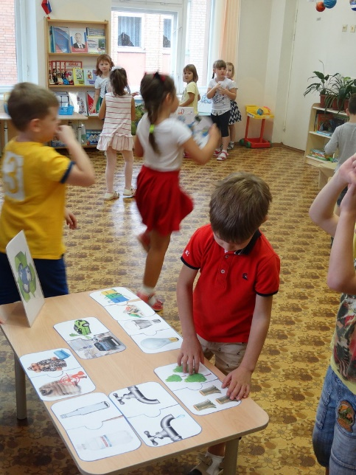

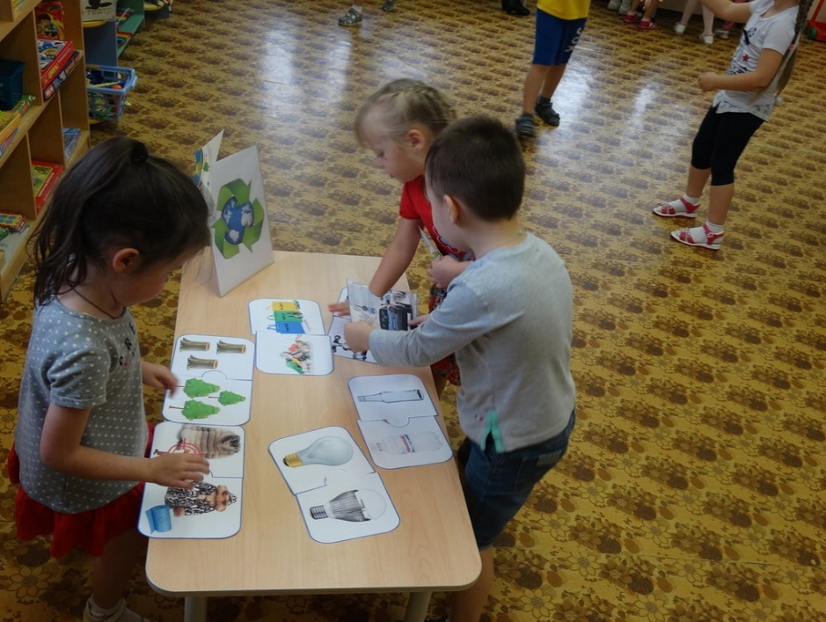
Станция 6 – Сохрани природу
– на этой станции дети искали варианты бережного отношения к природе, как сделать нашу жизнь более экологичной.

